Slide 1
МБОУ ООШ с. Подсосенки Балаковского района Саратовской области
Образование государства
у восточных славян
Работу выполнила учитель
истории и обществознания
Григорьева Ирина Николаевна
2013г.

Slide 2
Наша Родина - Россия

Slide 3
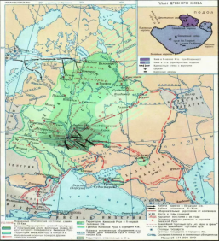
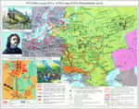
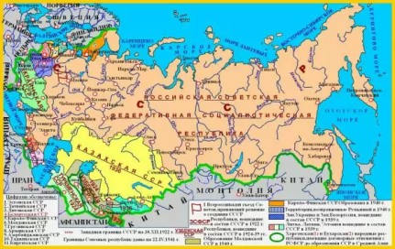
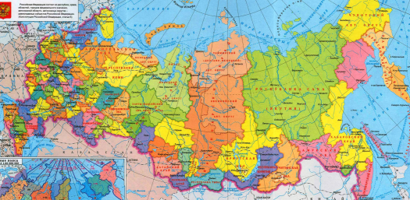
Наша Родина

Slide 4
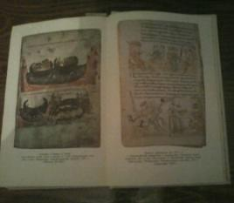
«Повесть временных лет»
« Откуда есть пошла Русская земля , кто в Киеве нача первее княжити , и откуда Русская земля стала есть …»
Летописец Нестор

Slide 5
Образование государства и его функции
Регулирование отношений между людьми с помощью закона
Единая территория.Защита границ
Регулирование отношений с соседями (другими государствами)
ГОСУДАРСТВО
Внутренняя политика
Внешняя политика
Оборона

Slide 6
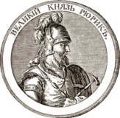
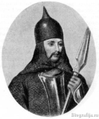
Образование единого Древнерусского государства
У восточных славян в IXв. сложилось два государственных центра:
-Новгород – княжил Рюрик ( 862-879 )
Передал власть
Олег (879-912) -Киев - княжили Аскольд и Дир.
882 год
Олег объединил Киев и Новгород

Slide 7
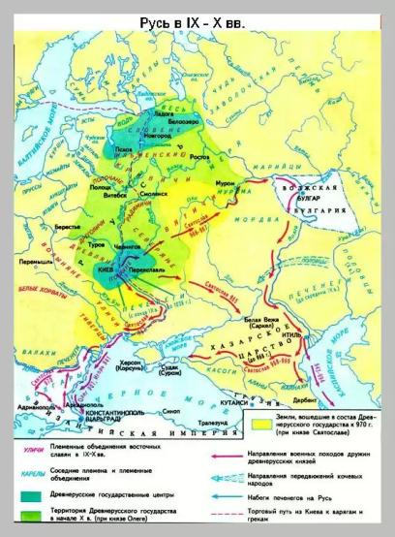
Киевская Русь
В конце IX века на землях восточных славян сложилось Древнерусское государство - Киевская Русь. Оно формировалось в результате сложного, закономерного взаимодействия внутренних и внешних факторов. В древнерусском государстве сменились элементы родоплеменного управления. Управлял государством князь, с помощью дружины, опираясь на полюдье.

Slide 8
Киев – мать городов русских

